Slide 1
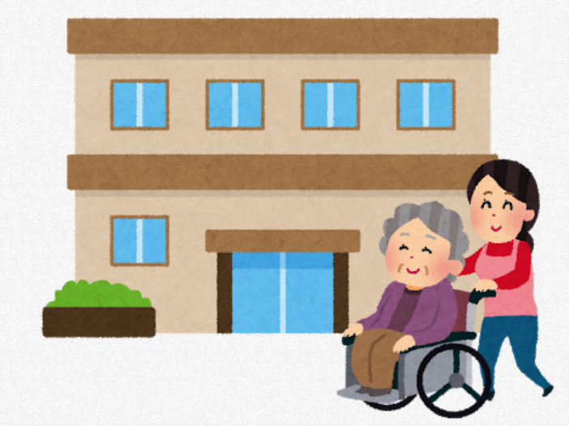
令和５年８月８日
東京都 福祉局障害者施策推進部
新型コロナウイルス感染症に係る障害福祉サービス事業所等に対するサービス継続支援事業のお知らせ
概要
〇新型コロナウイルス感染症の感染者等が発生した場合等に、通常のサービス提供時では想定されないかかり増し経費等を補助します。
○要件に該当する施設・事業所ごとに申請します。
※八王子市に所在する事業所は、八王子市へお問合せください。
なお、障害児入所施設は八王子市に所在のある施設を含め、都へ御申請ください。
〇この制度は１つの施設・事業所当たりの補助額の上限を超えていなければ、再度の申請が可能です。
※複数サービスを実施している事業所は、該当するそれぞれのサービスについて基準額まで申請可能です。サービス毎に申請書を提出してください。
対象要件・費用等
＜主な対象経費＞ 詳細は要綱を御確認ください。
〇事業継続に必要な人件費等（割増賃金・手当等）
〇施設・事業所の消毒・清掃費用
〇在庫不足が見込まれる衛生・防護用品の購入費用
〇追加で必要な人員確保のための賃金、手当等
①利用者又は職員に感染者が発生した通所・短期入所・訪問系・相談支援事業所、入所施設、グループホーム（ＧＨ）
②感染者と接触があった者に対応した訪問系・短期入所事業所、入所施設、ＧＨ
③保健所を設置する区市から休養要請を受けた通所・短期入所事業所
※令和４年４月１日から令和５年５月７日までの期間に限る。
④ ①、②以外の入所施設、ＧＨが感染等の疑いのある利用者又は職員に対し、一定の要件の下、自費で検査を実施した場合
⑤ ①、③以外の通所施設・事業所が、居宅へ訪問しサービスを提供した場合
⑥ 上記①③及び自主休業した事業所等の利用者受入れ・応援職員派遣
その他
〇今年度に限り、令和４年４月１日～令和５年３月３１日の間に発生し、令和４年度中に申請しなかった経費についても遡りで補助対象となります。
〇本補助金の詳細（問合せ先、要綱様式ダウンロード等）はこちら
https://www.shougaifukushi.metro.tokyo.lg.jp/Lib/LibDspList.php?catid=102-003

